Slide 1
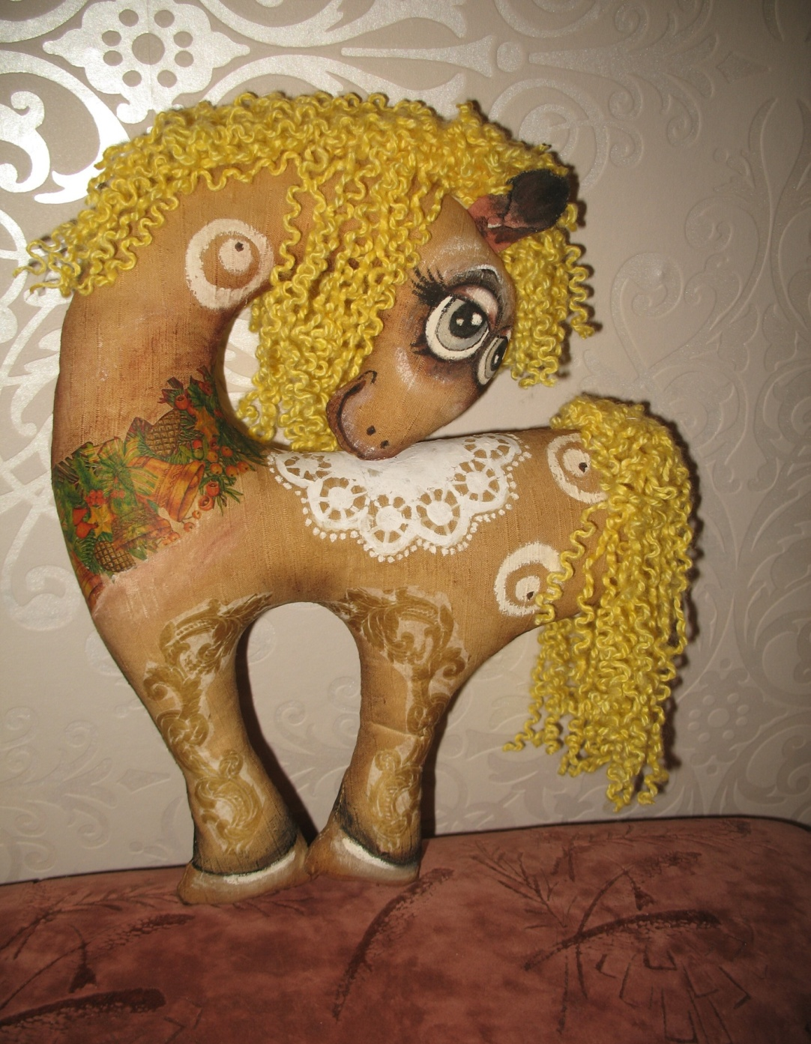
Мягкая кофейная игрушка
«Новогодняя лошадка»
Выполнила учитель ИЗО
Ткаченко Ирина Николаевна
Туношенской средней общеобразовательной школы
имени Героя России Селезнева А.А
Ярославского МР.

Slide 2
Уже в древности человек не только на практике, но и в своем сознании утверждал в каждой вещи два начала - пользы (удобства) и красоты. Стремление к созданию всех вещей, окружающих человека, красивыми должно осуществляться с самого раннего возраста.

Slide 3
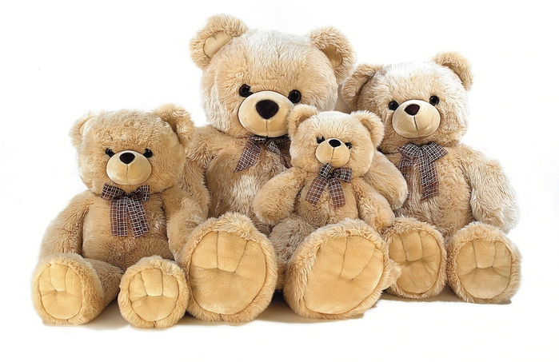
Мягкие игрушки нравятся всем- и взрослым и детям. Для ребенка мягкая игрушка его неизменный спутник, его друг.

Slide 4
Историческая справка
Когда же впервые появились мягкие игрушки?
Знаете ли вы историю их возникновения?
История мягкой игрушки началась в 70-е годы 19 века в Германии. Многие женские журналы в то время начали печатать выкройки и советы по собственноручному изготовлению мягких игрушек. В 1879 г жительница немецкого города Гинген Маргарет Штайфф, с детства прикованная к инвалидной коляске, сшила несколько забавных игрушек в виде зверей в качестве подарка для своих племянников на Рождество. Игрушки безумно понравились соседям, и вскоре у Маргарет Штайфф уже было много заказов на изготовление игрушек. Отец молодой рукодельницы открыл небольшую мастерскую, в которой Маргарет и ее сестры изготавливали мягкие игрушки. Уже через несколько лет мастерская превратилась в фабрику игрушек «Steiff». Именно там в конце 20-го века "родилась" игрушка, которая впоследствии стала любимой во многих странах мира. Это плюшевый мишка.

Slide 5
Возвращение кофейной игрушки
Одна женщина сшила ее для своей дочки из ненужного тряпья. Кукла долгое время пролежала на чердаке небольшой кофейной фабрики, забытая своей маленькой хозяйкой, которая время от времени там играла, когда мама брала девочку с собой на работу. За то время, которое кукла провела на чердаке, она успела не только запылиться, но и состариться, и закоптиться. А ещё – она пропиталась ароматами кофе, корицы, ванили и других восточных приправ.

Slide 6
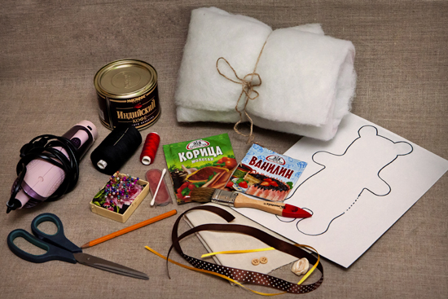
Для работы потребуется
Ткань БЯЗЬ
Нитки х /б белые, желтые
Ножницы
Наполнитель «Синтепон»
Салфетки для декупажа
Клей ПВА
Акриловые краски
Кисти

Slide 7
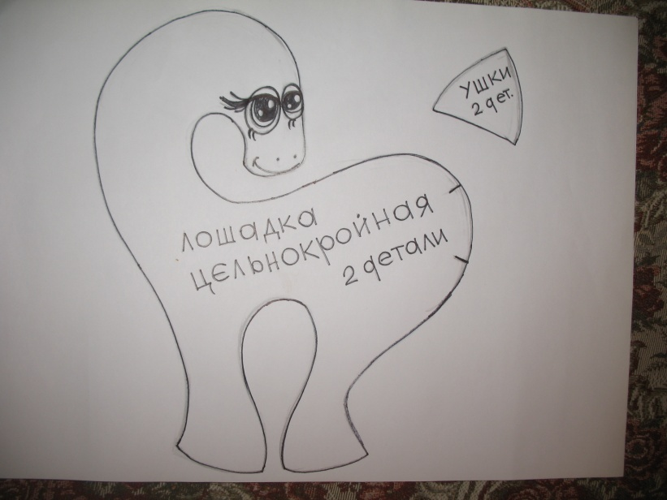
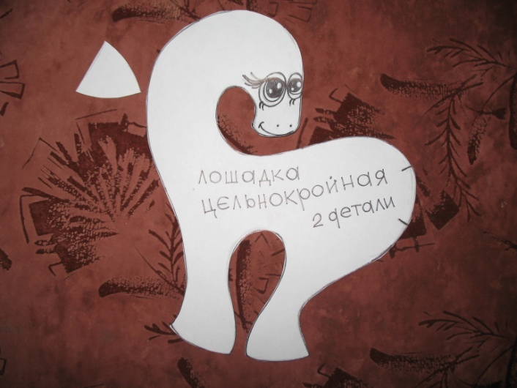
Техника выполнения
Рисую на листе бумаги карандашом детали лошади.
Вырезаю.

Slide 8
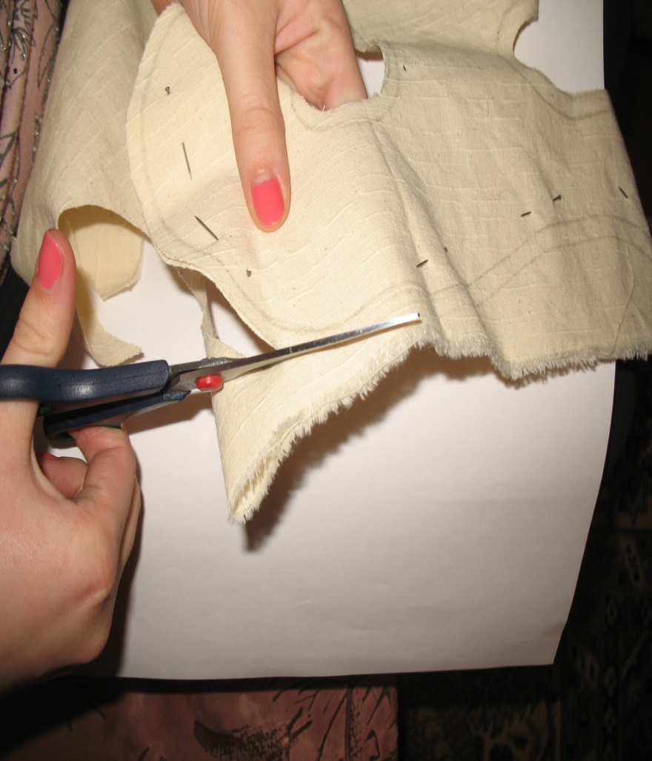
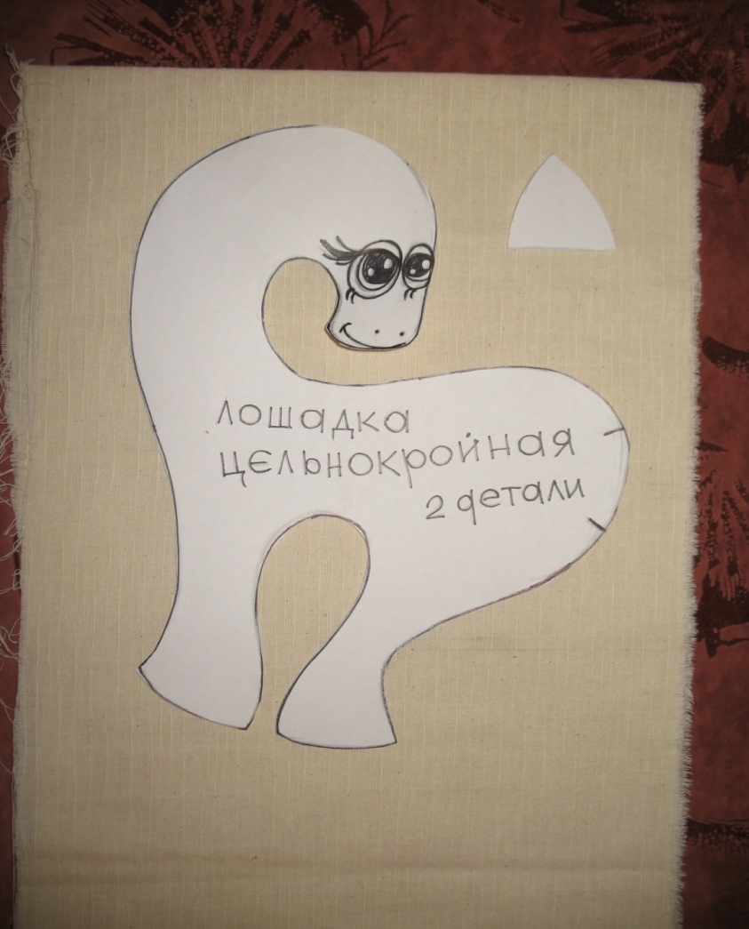
Перевожу на ткань. Использую бязь.
Закрепляю булавками ткань, вырезаю, прошиваю по линии.

Slide 9
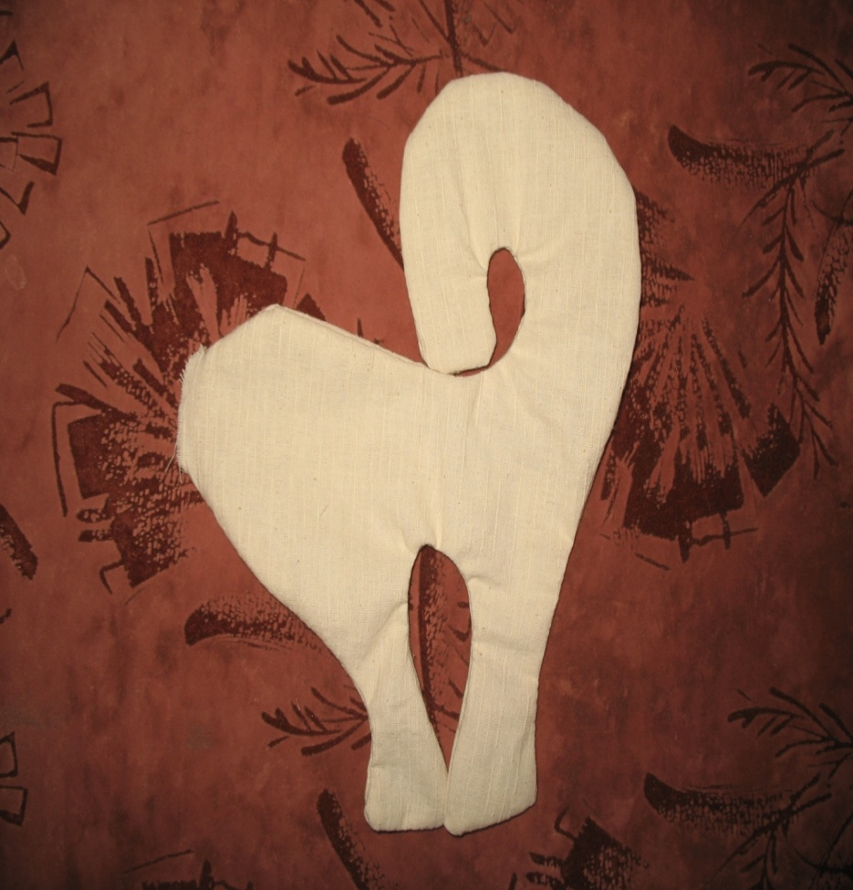
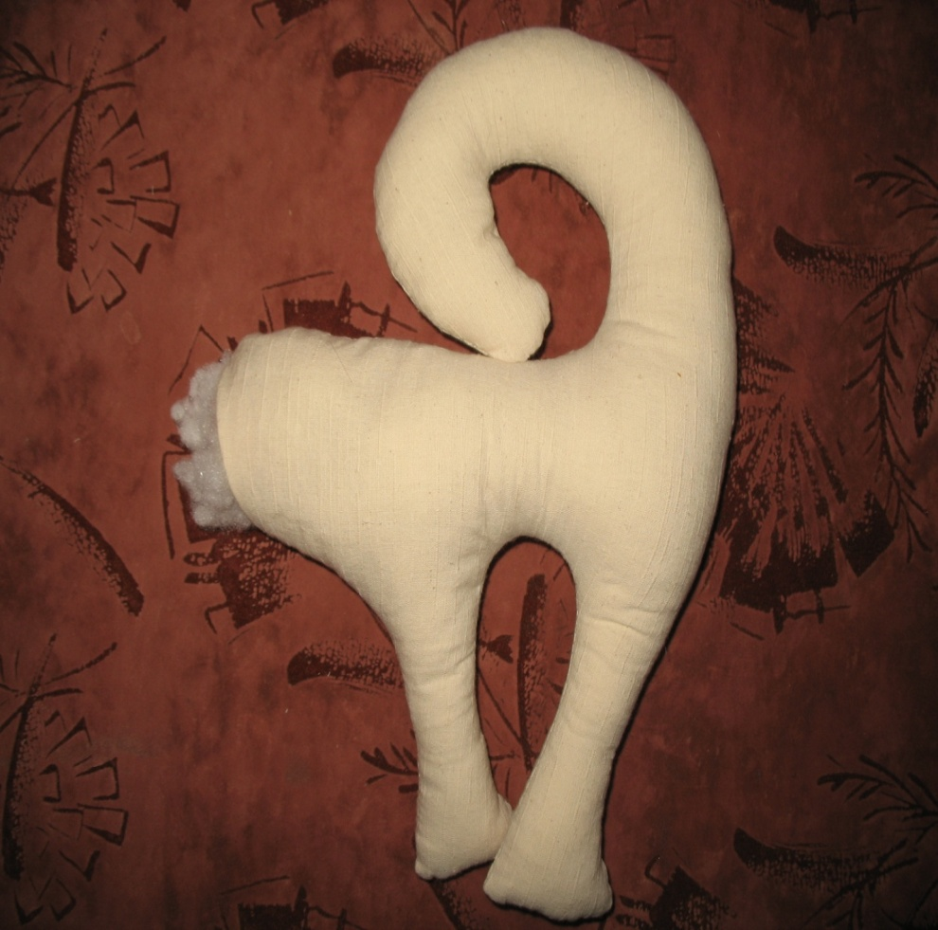
Выворачиваю
Набиваю синтепоном.
Место где набивалось синтепоном зашиваю потайным швом .

Slide 10
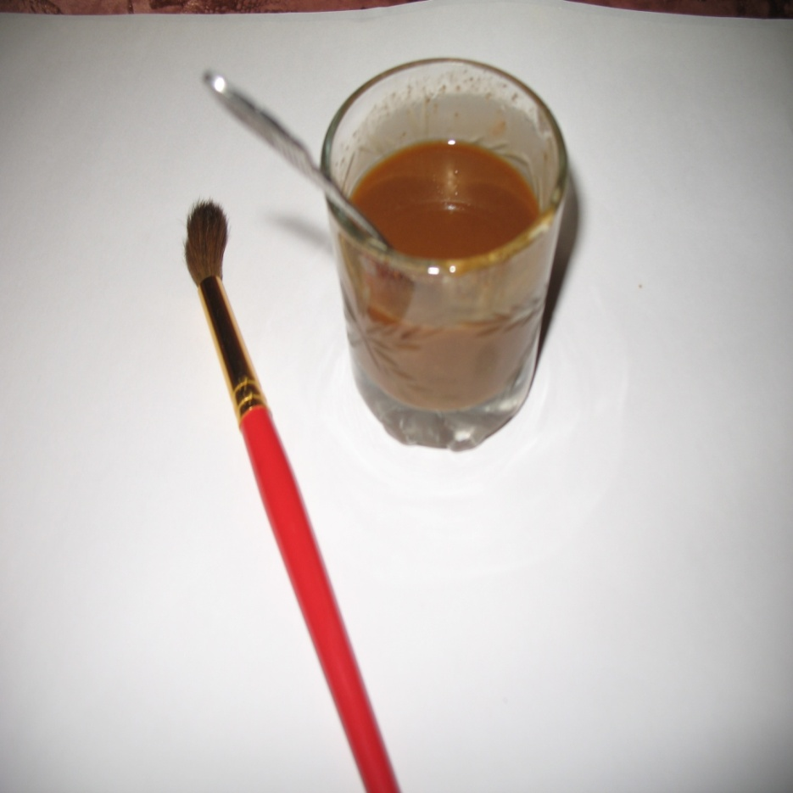
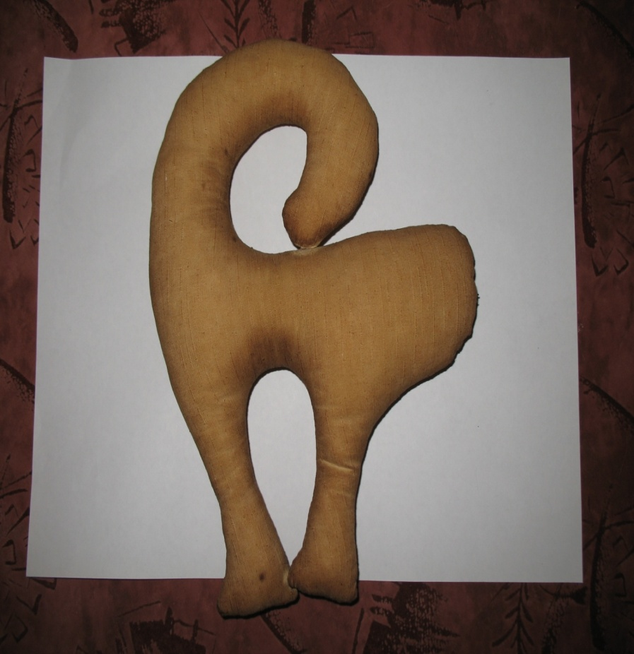
Готовлю раствор.
Примерно - 50-60 гр. теплой воды, 2 ч.ложки кофе, 2ч.ложки клея ПВА, ваниль и корица "по вкусу")
Мажу тушку этим раствором . Сушу возле батареи.

Slide 11
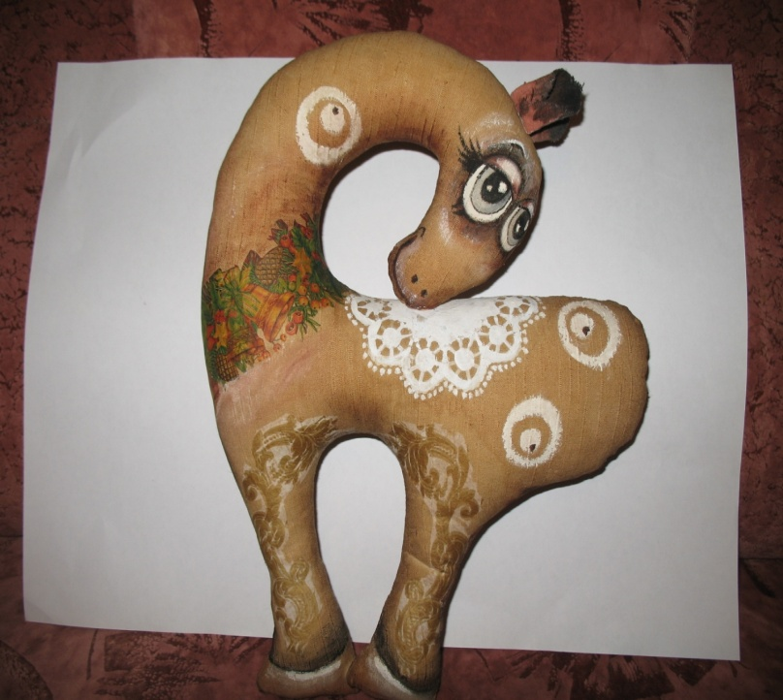
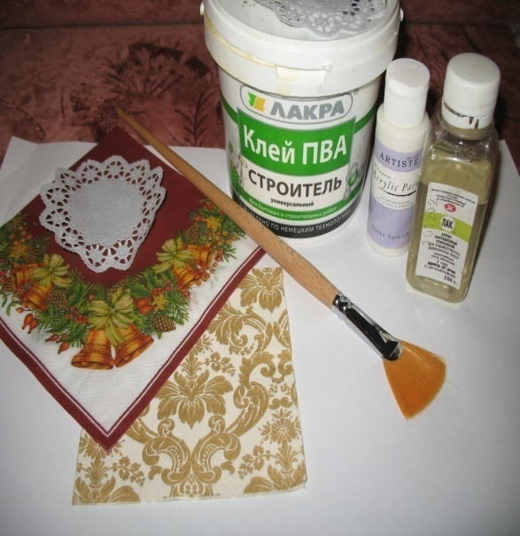
Затем наношу простым карандашом мордашку, копыта.
По контуру (рта, глаз, и прочего) прохожу сухой кистью с коричневой акриловой краской, имитируя тень. Прорисовываю четко глаза, рот, ноги(копыта)
Техника декупажа: На ноги и шею клею салфетки в декупажном стиле.

Slide 12
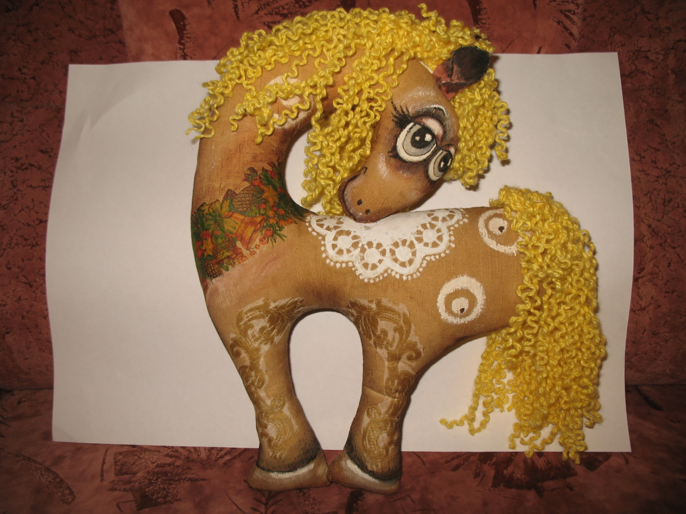
Когда все высохнет можно пришивать гриву и хвост из шерстяных ниток.

Slide 13
Новогодняя лошадка готова

Slide 14
РЕСУРСЫ
http://www.liveinternet.ru/users/3851608/post252581195/
http://images.yandex.ru/yandsearch?text
http://podarki.ru/chto-podarit/cherdachnie-kofeinie-igrushki

Slide 15
Спасибо за внимание

